Slide 1

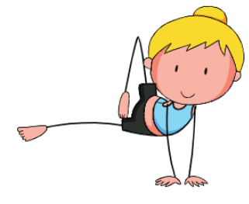
Infoavond 6e leerjaar
2020-2021
juf Jolien
Deel 2
Klik op de luidspreker voor geluid.

Slide 2
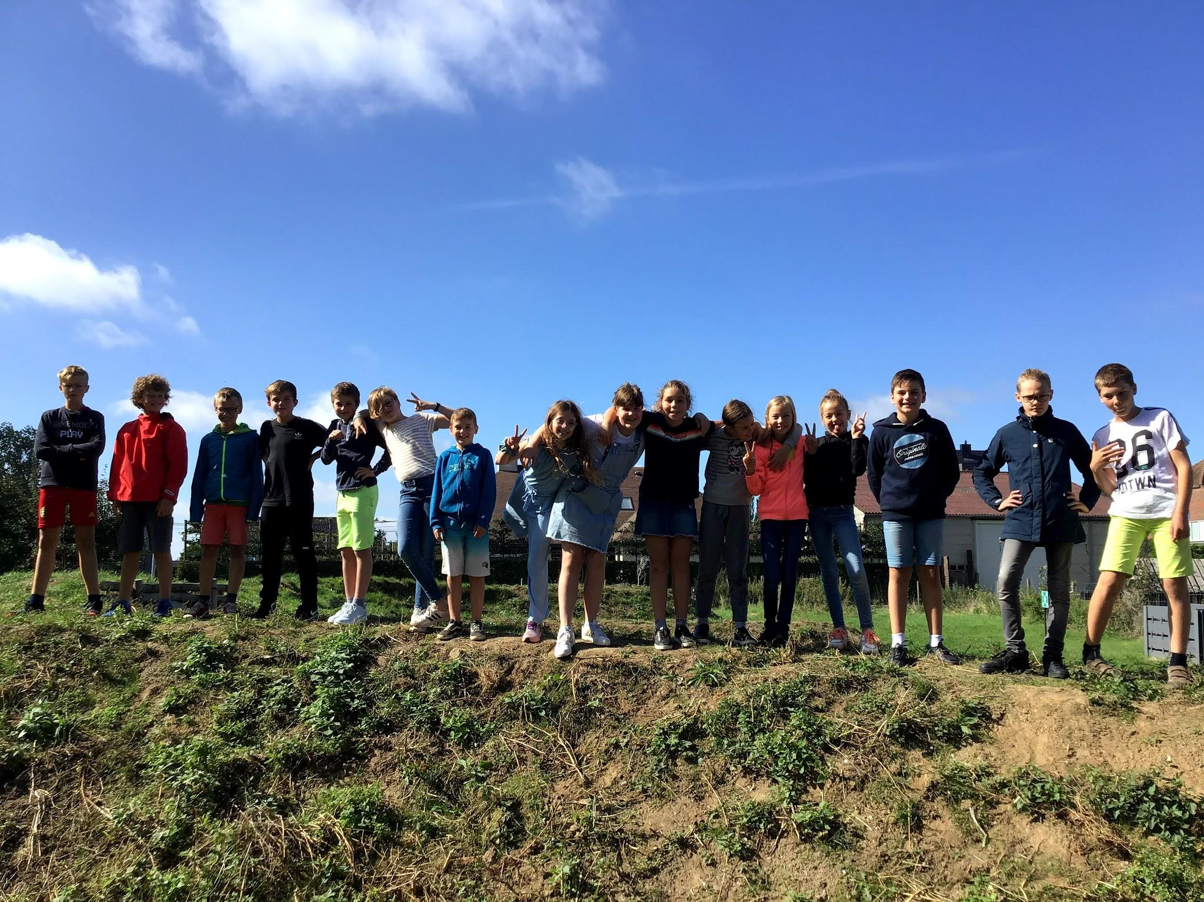
Dauwe
Niels
Linus
Iben
Hannah
Noor
Maxim
Emily
Diete
Elise
Laure
Félicia
Fé
Rune
Célio
Arthur

Slide 3
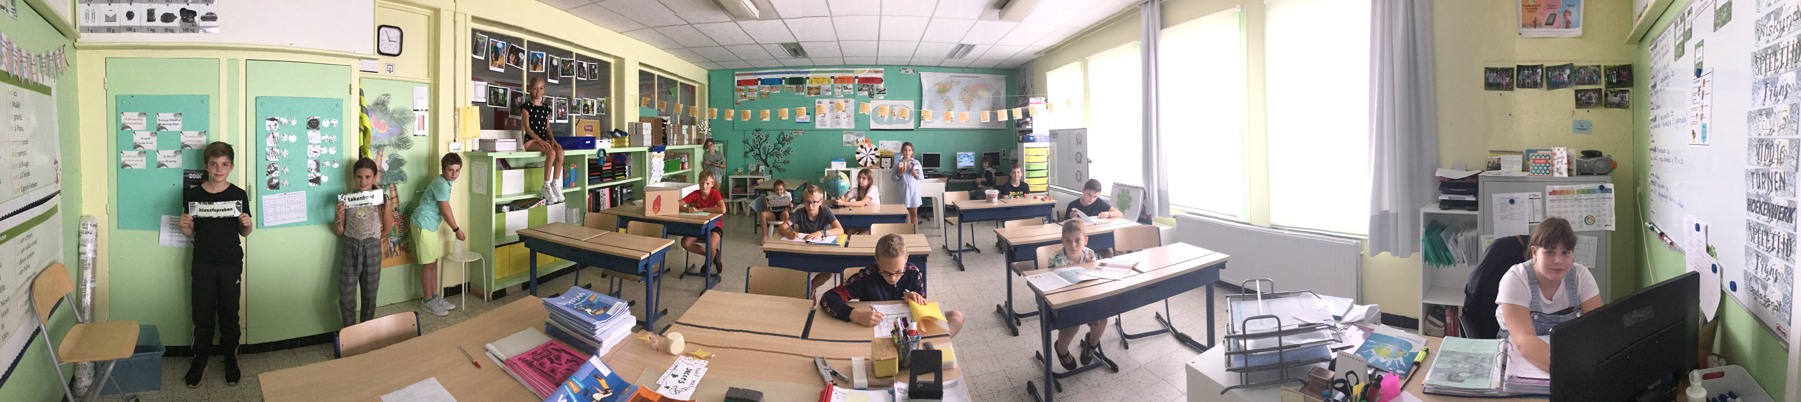
Klik op een leerling om het reilen en zeilen in onze klas te ontdekken.
TIP: er zijn 4 leerlingen die info geven. Ga daarna naar deel 3.
Klik telkens op de luidspreker voor de info.

Slide 4

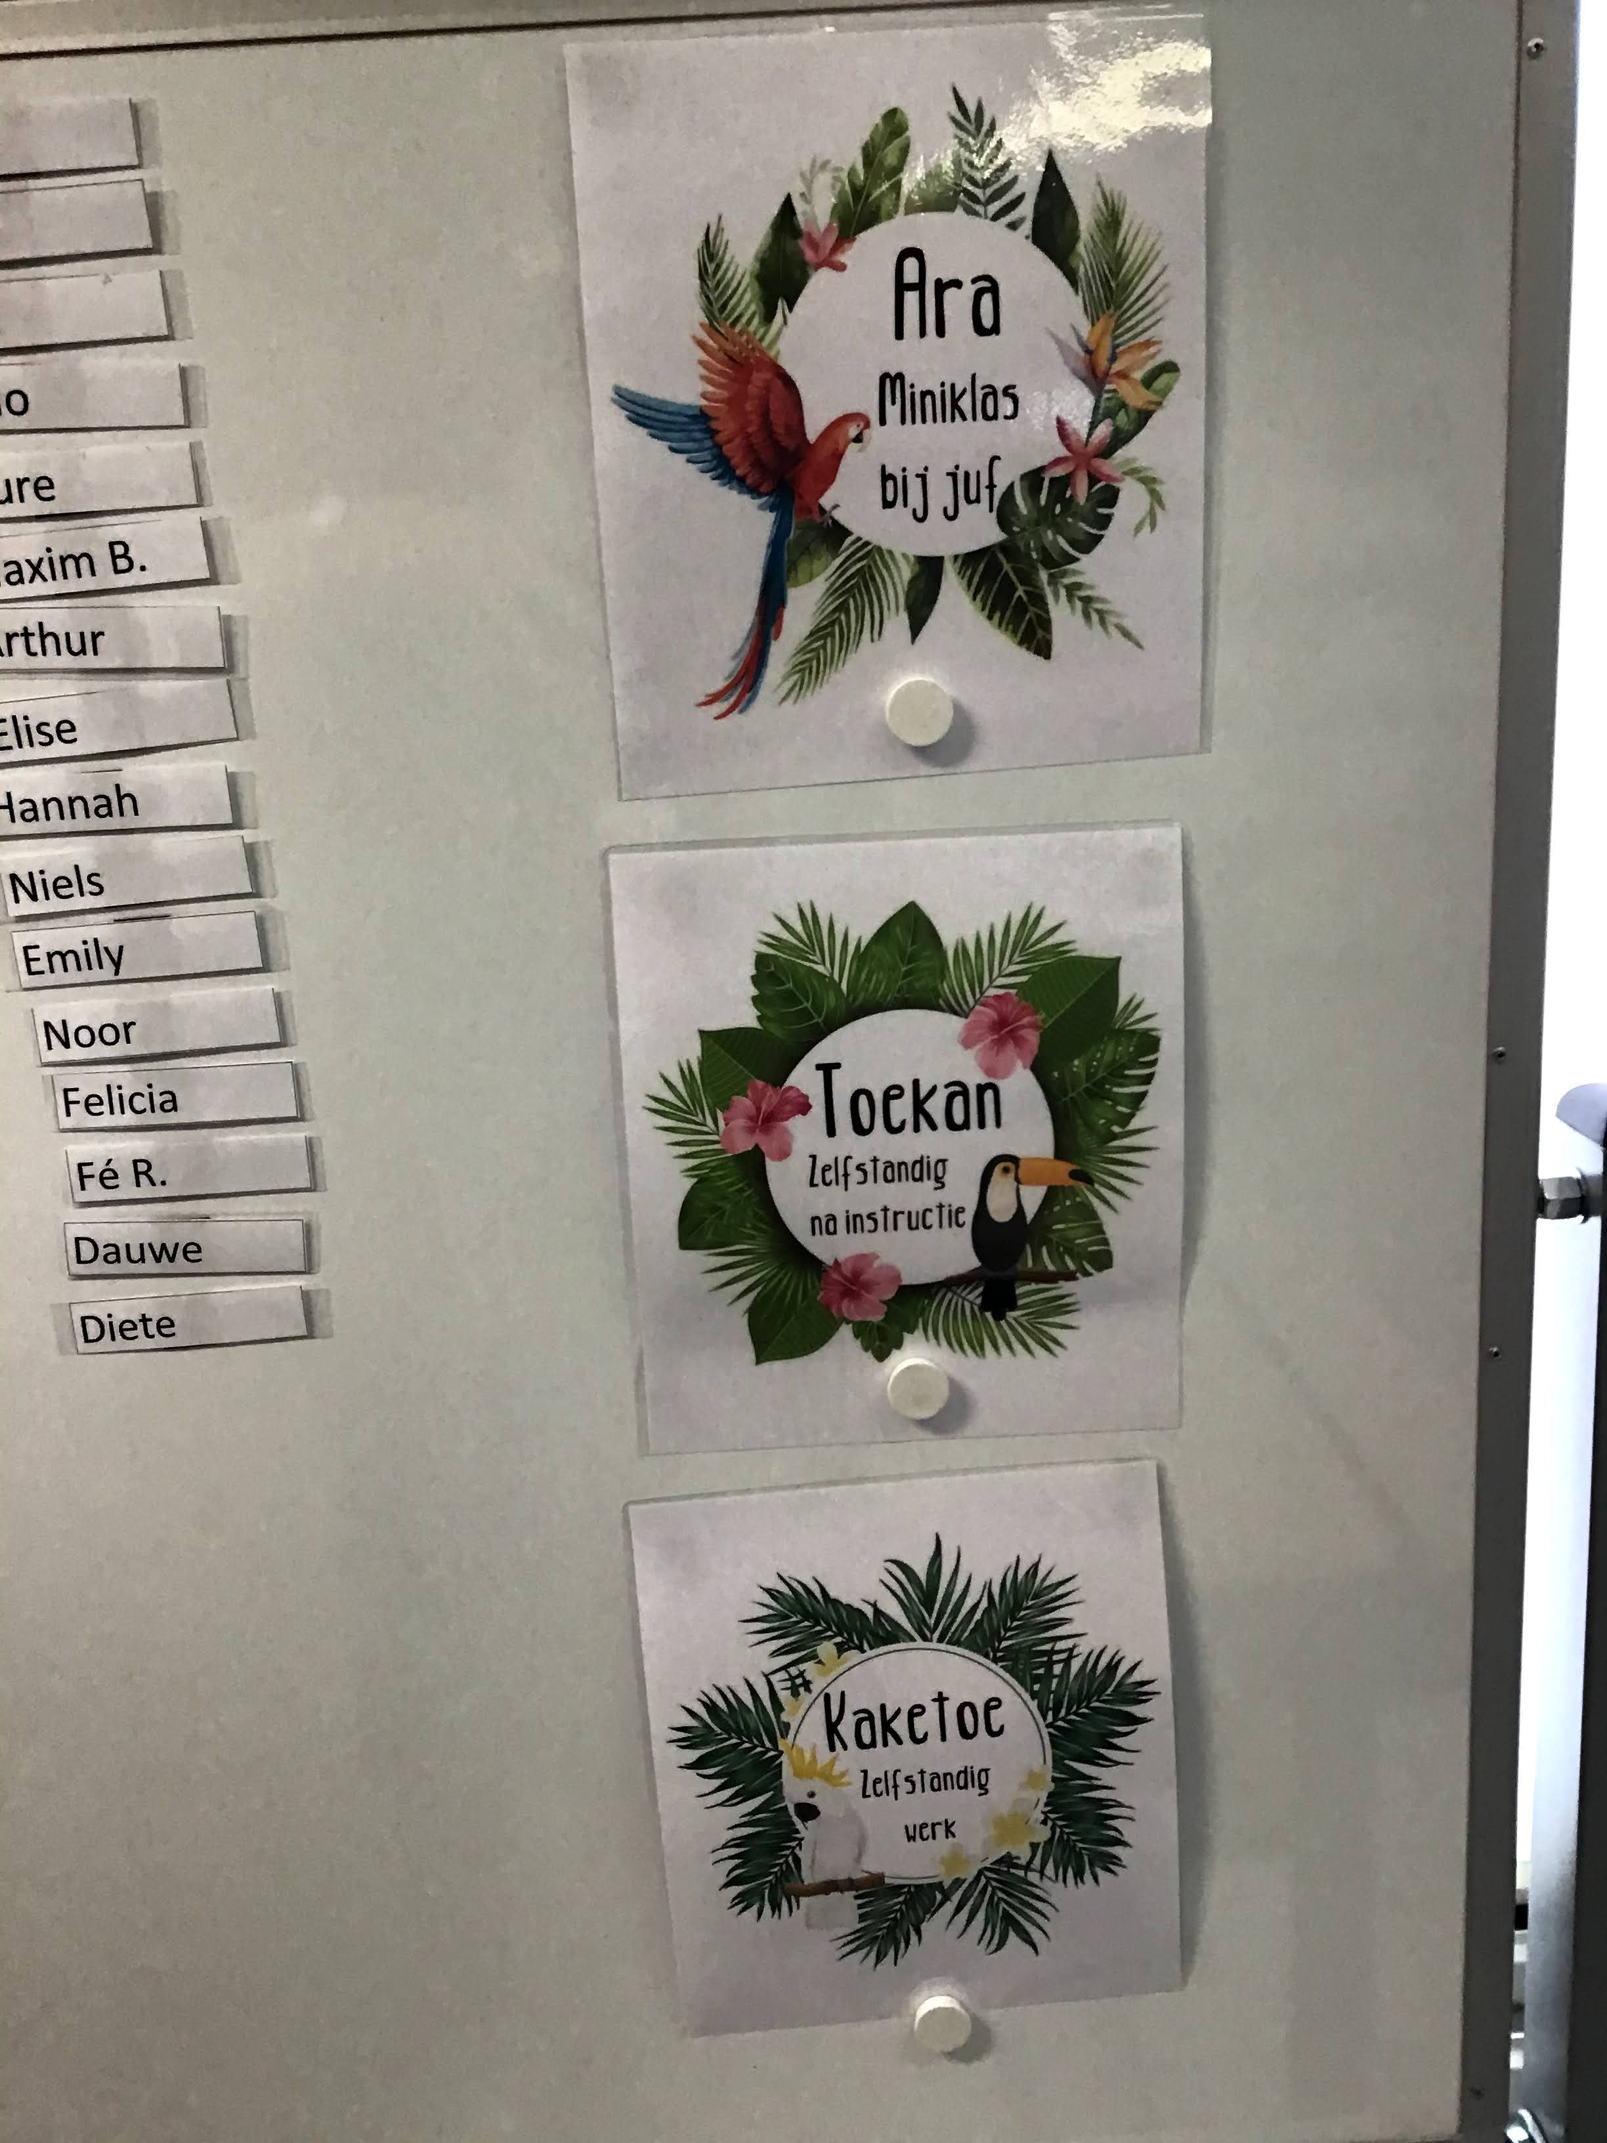

Wiskunde
14 werkbundels
Extra plustaken – POD opdrachten
Ik ontdek – ik oefen – ik werk zelf uit – ik denk na – Wisspel
Parate kennis hoofdrekenen
Na de herhalingslessen: 3 niveaugroepen
Na 2 blokken toets

Slide 5
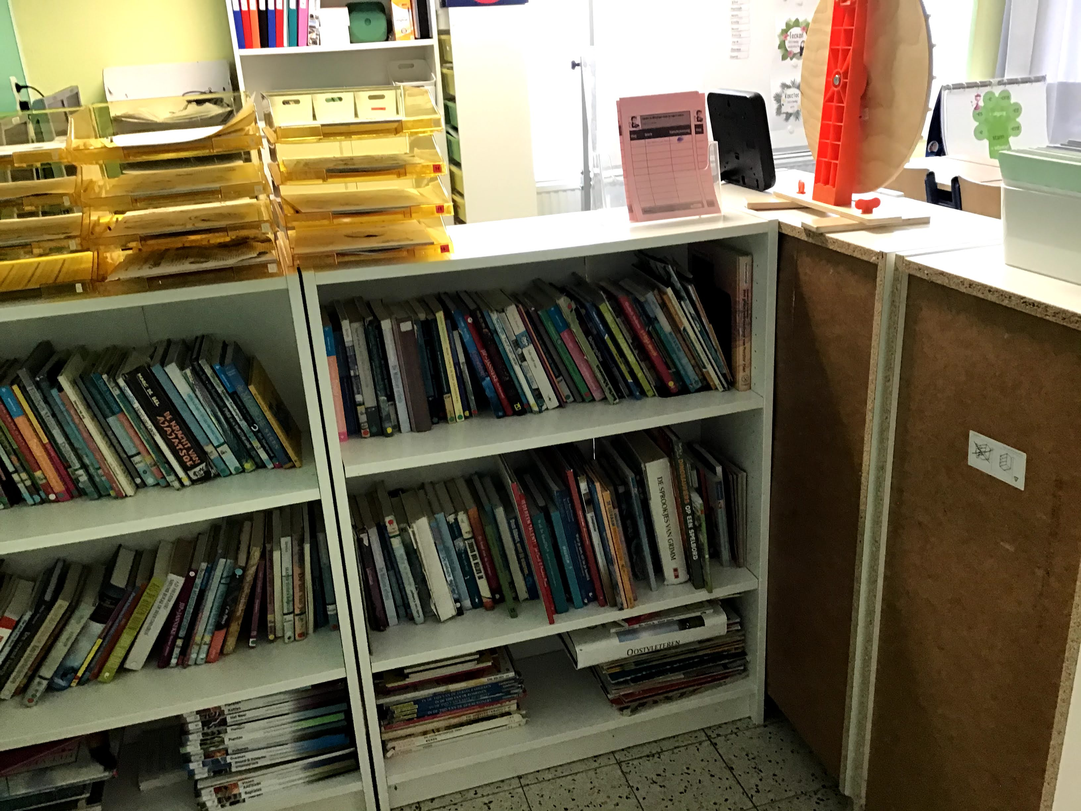
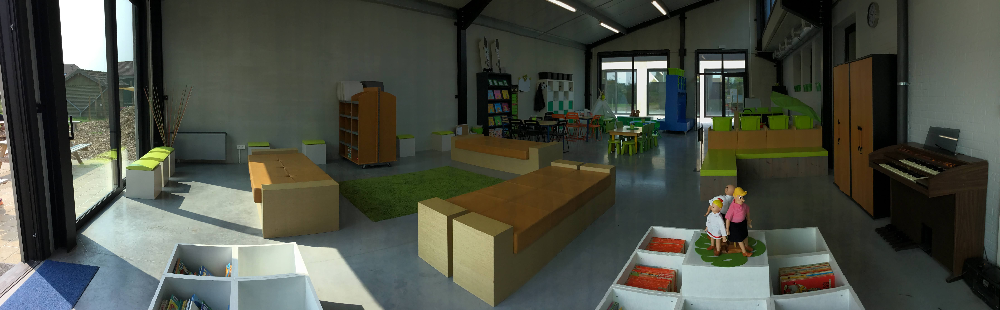
Taal
3 werkboeken, geen leesboek
9 thema’s
Nadruk op taalsystematiek en begrijpend lezen
Boekbespreking per trimester
Vrij lezen
Klasbibliotheek / leeszaal school
Na ieder thema: toets TS en BL
Inoefenen op Bingel

Slide 6

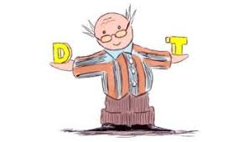
Spelling
Geen woordpakketten
Woorden ingedeeld volgens moeilijkheden
Per thema een dictee
Na 3 thema’s een controledictee
Werkwoorden!
Inoefenen op Bingel

Slide 7
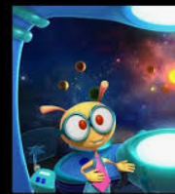
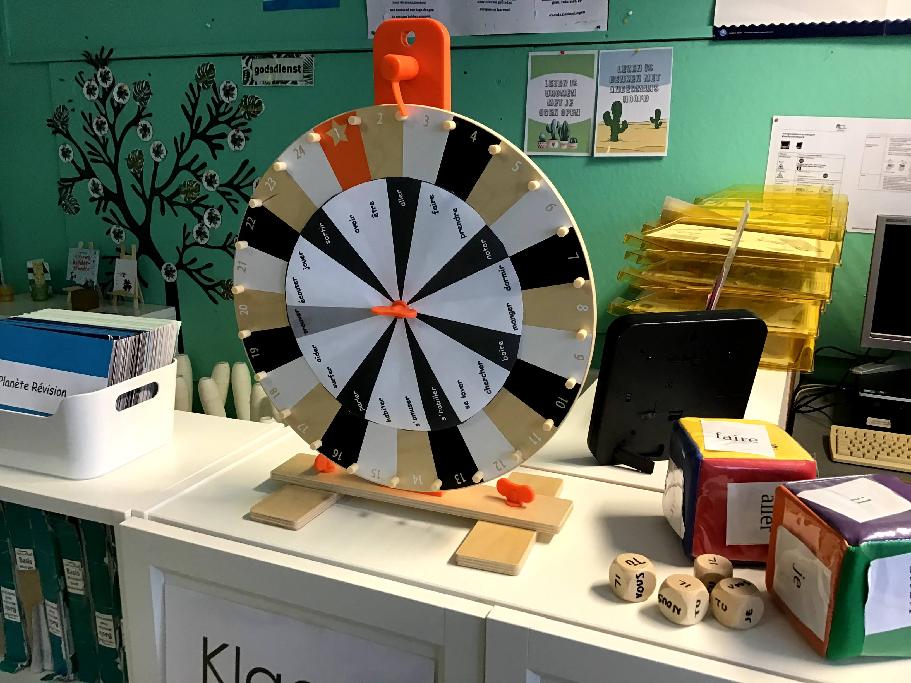
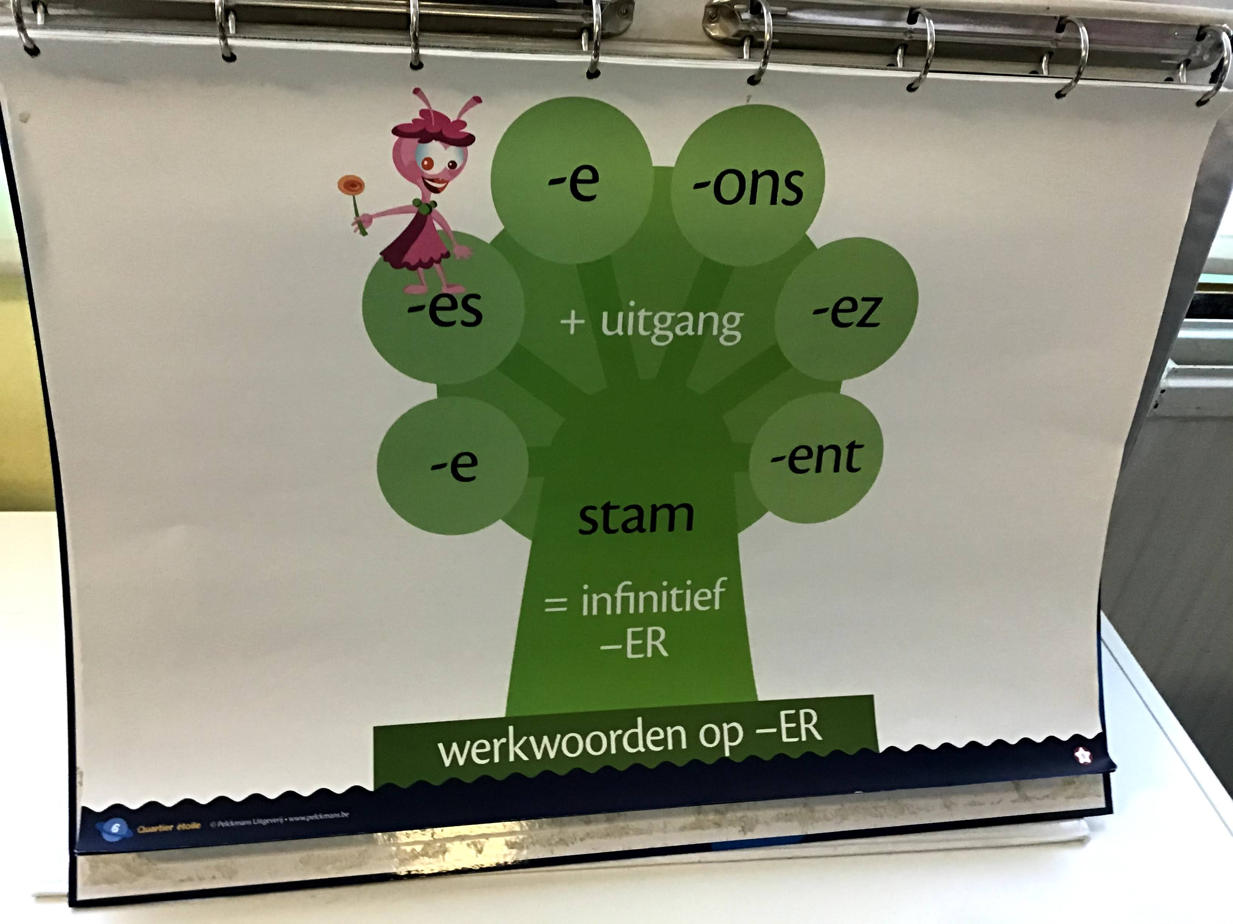
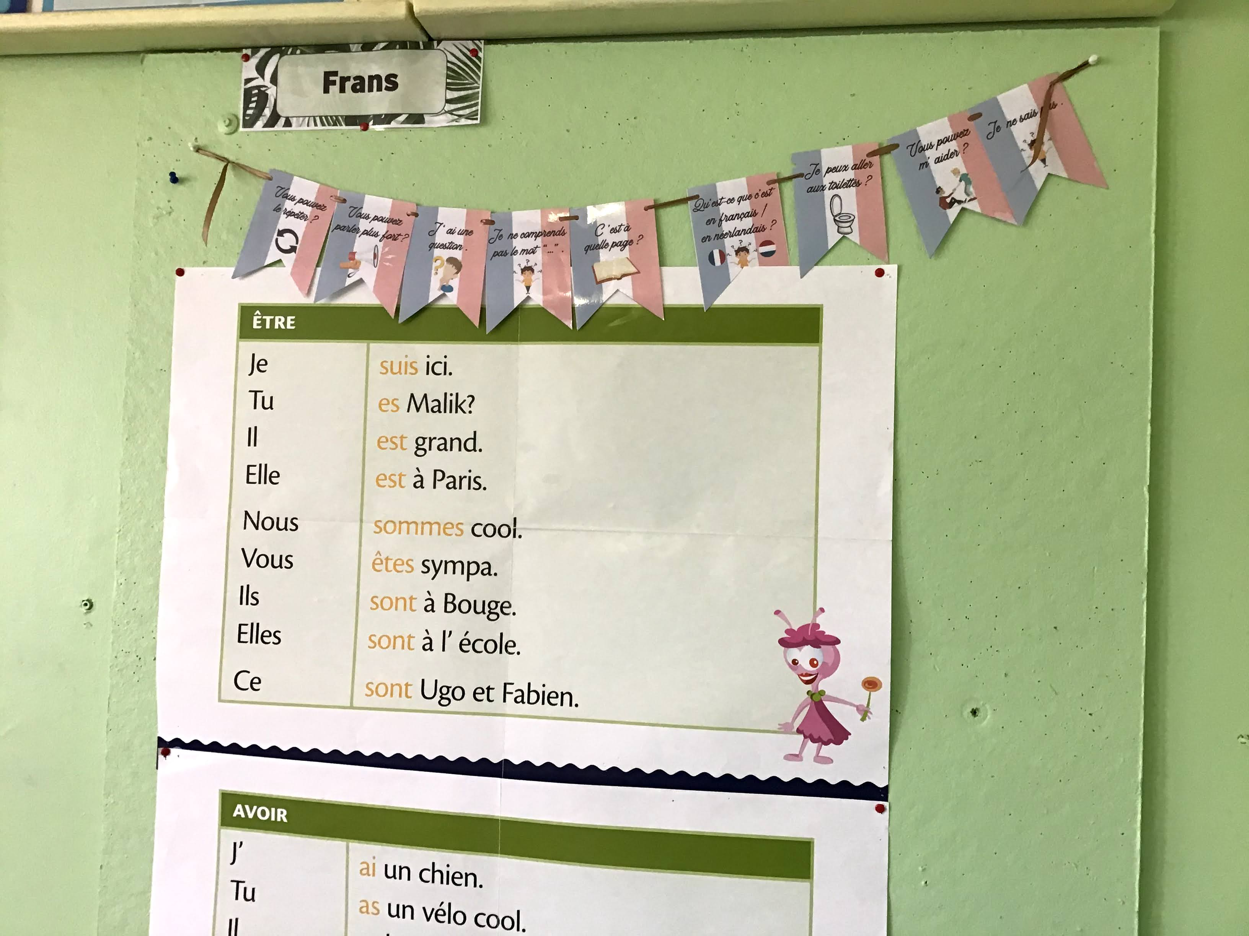
Frans
Vervolg 5e leerjaar
Focus op spreken
Werkwoorden!
Oefenen op website
Na iedere Planète een grote toets
Tussendoor kleine (onaangekondigde) toetsjes

